Slide 1

小米的营销之路
MIUI
让每个人都能享受到科技的乐趣
资料搜集：王悦强 韩铄玲 PPT制作：韩铄玲 王悦强展示： 赵红玉

Slide 2
目录
01
02
03
04
选题原因
手机行业发展
品牌分析
营销策略
05
06
07
08
营销缺点
其他品牌对比
总结展望
参考文献

Slide 3

DIGITECH LEADERS
让每个人都能享受到科技的乐趣！
01
01 选题原因

Slide 4
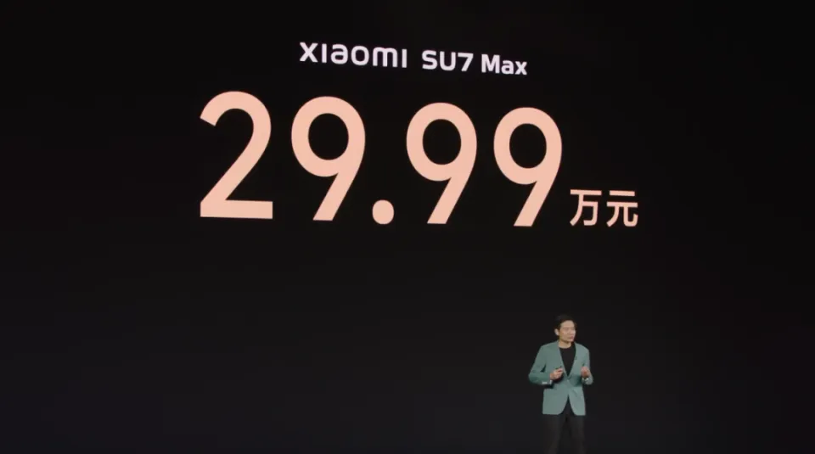
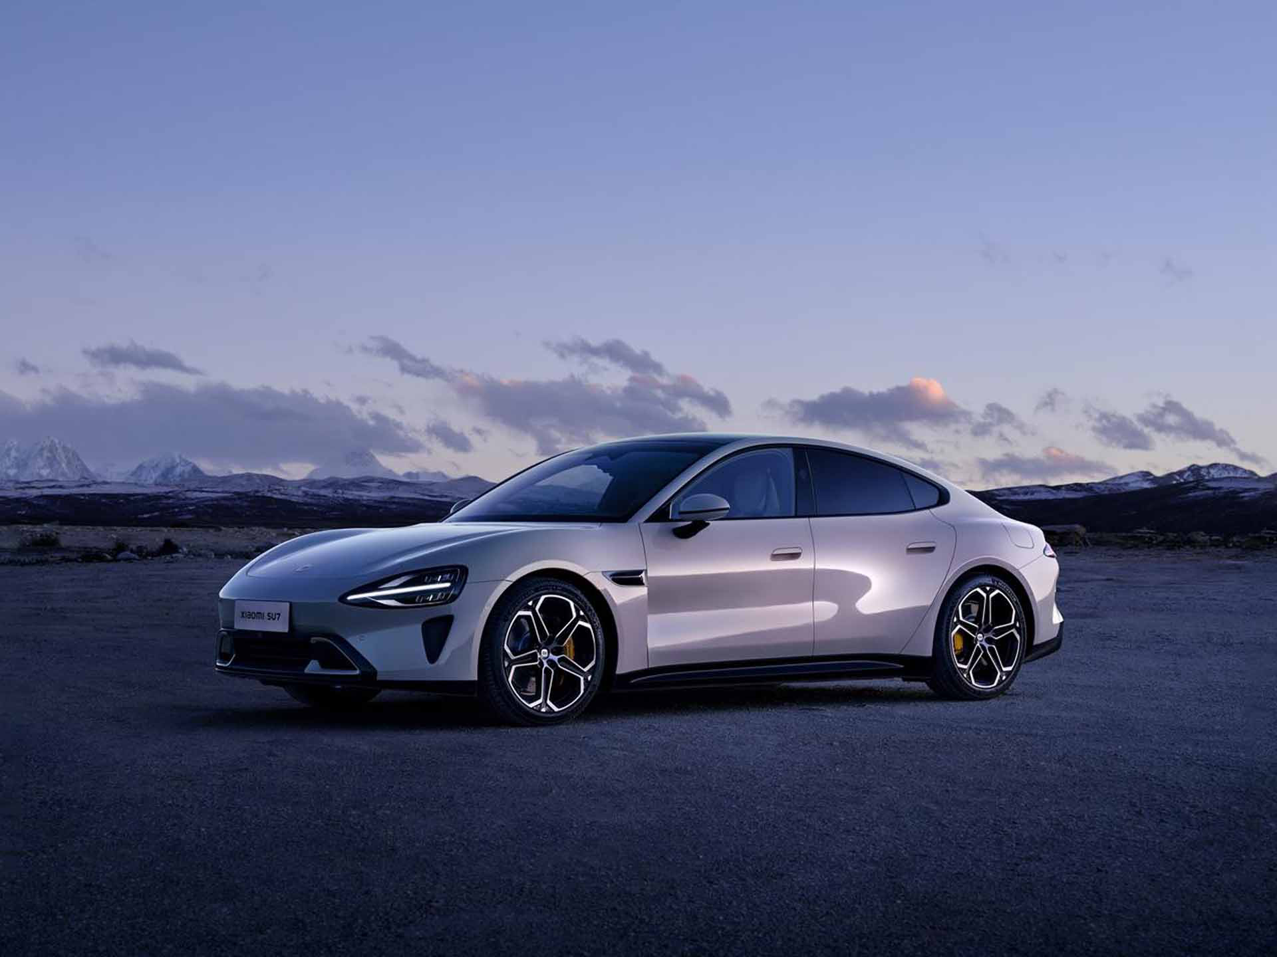
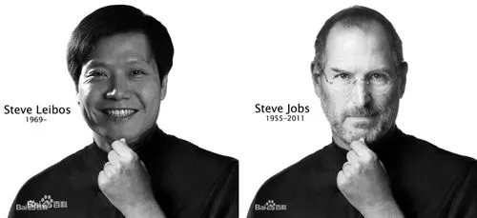
MIUI
行业影响力与近期热点事件驱动
MIUI
雷布斯
雷军个人魅力与品牌关联性
雷军作为小米的灵魂人物，其个人形象与品牌紧密相连。他以温文尔雅的气质、一流的口才以及颇具传奇色彩的人生经历赢得了广大公众的喜爱与尊重。尤其是他的“are you ok”网络热梗，不仅展现出亲民与幽默的一面，更助力小米品牌在年轻群体中建立了独特的品牌形象与广泛的社交影响力。

Slide 5
MIUI
小米手机的市场逆袭与独特营销模式探究
自成立以来，小米手机凭借高效的网络营销策略，在短短几年内迅速崛起，打破了国际品牌在智能手机市场的长期主导地位，成功占据显著市场份额。这一现象引发了学术界与业界对于小米营销模式的高度关注。小米如何通过创新的网络营销手段，如事件营销、饥饿营销、社交媒体营销等，精准把握消费者需求，有效塑造产品价值，构建起强大的粉丝社群，以及如何利用互联网平台实现低成本、高效率的市场拓展，构成了一个值得深入研究的商业成功案例。
MIUI
营销策略与市场竞争关系的深度解读
这不仅体现了小米在营销领域的独到之处，也暗示了其营销策略对竞争对手构成的挑战。探究小米手机如何通过差异化营销策略，在高度竞争的智能手机市场中找准定位，打破传统营销框架，构建起难以复制的竞争壁垒，对于理解现代企业如何在激烈的市场竞争中脱颖而出具有重要的理论与实践价值。
刘强东：不要和雷军比营销！

Slide 6
DIGITECH LEADERS
让每个人都能享受到科技的乐趣！
01
02 手机行业发展

Slide 7
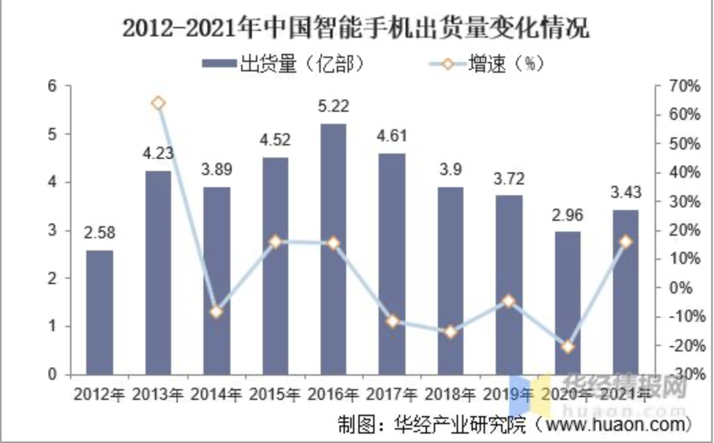
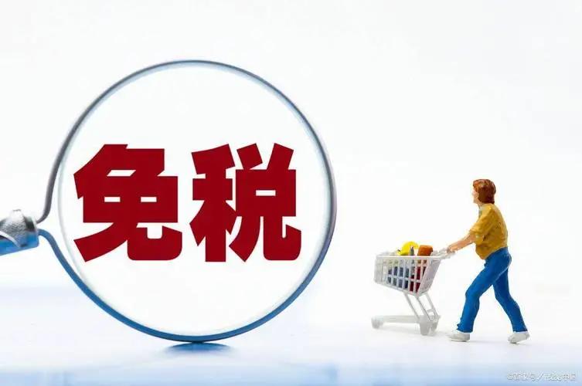
MIUI
PEST理论分析小米手机发展环境
政治环境分析
近些年来，我国互联网的快速发展，带动政府对电子科技企业的重视，相继出台多种方针支持国产企业发展，激励国产企业发展。我国早在2005年就对手机出口实行了零关税，降低了从国外进口零部件的成本，政府出台了一些对国产手机品牌的扶持政策，优化了国产手机出口环境，促使越来越多的国产手机品牌走向世界，有利于促进我国手机行业的发展。国家政策为小米手机成长发展提供有力的支持，促进小米手机打造国产品牌巨头的优势。
MIUI

Slide 8
MIUI
经济环境分析
由于我国人均收入不断提高，人们对电子设备需求也逐渐增多，尤其是体现在智能手机的购买上，这为小米手机推出中、高端机型奠定基础。
社会环境分析
2020年12月，我国网民规模达9.89亿，较2020年3月增长8540万，互联网普及率达70.4%，较2020年3月提升5.9个百分点。大众越来越依赖互联网和智能手机带来的福利，智能手机轻便好携带的特点吸引受众需求，加上手机内下载App平台更加方便大众生活。因而社会环境导致用户对手机的大量需求，为成为小米手机选择忠实客户和潜在客户提供支撑。
MIUI
技术环境分析
从2G发展到5G时代，我国电子技术行业发展十分迅速。大数据技术经过不断发展，数据的存储能力和处理能力都得到了全面增强，整体利用率更高、辐射范围更加广泛，能够为社会上多个行业的建设与发展带来比较好的机遇。现在4G时代网络发展迅速趋于饱和，在其基础上我国电子产业提出5G理念，研发5G技术，引领世界科技潮流。5G时代的到来，将掀起智能手机发展浪潮，这对整体的智能手机行业来说是个挑战，对于小米手机来说更是机遇，抓住5G潮流，研发5G手机，占据智能手机市场需求。

Slide 9
MIUI
中国手机市场消费规模
中国是全球最大的手机市场，每年都有数亿台的手机销售，各大手机品牌都在这个市场上展开了激烈的竞争。近年来，中国手机市场的格局发生了巨大的变化，主要受到两个因素的影响：
一是华为受到美国制裁，导致其手机业务遭受重创，失去了大量的市场份额；
二是小米在高端手机市场上取得了突破性的进展，凭借其强大的产品力和创新力，赢得了消费者的认可和喜爱。
这两个因素，都给苹果带来了不小的冲击，使得苹果在中国市场的优势不再明显，甚至开始走下坡路。
小米是中国最具创新力的手机品牌之一，其在中低端手机市场上有着很强的竞争力，以其高性价比、多样化的产品线和活跃的社区等特点，吸引了大量的用户，尤其是年轻用户。自2021年下半年开始，小米在高端手机市场上取得了突破性的进展，凭借其强大的产品力和创新力，赢得了消费者的认可和喜爱。
MIUI

Slide 10
DIGITECH LEADERS
让每个人都能享受到科技的乐趣！
01
03 小米品牌分析

Slide 11
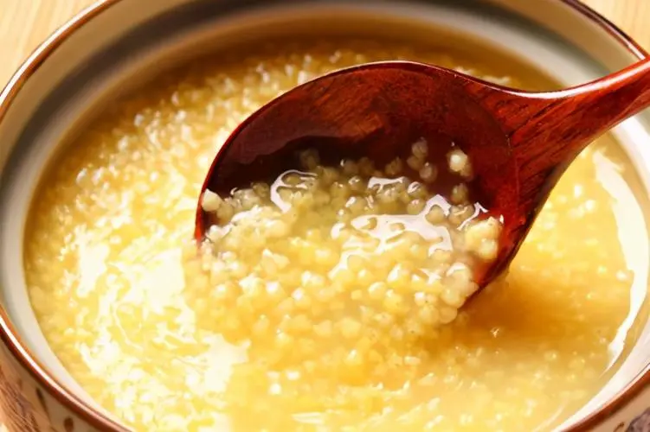
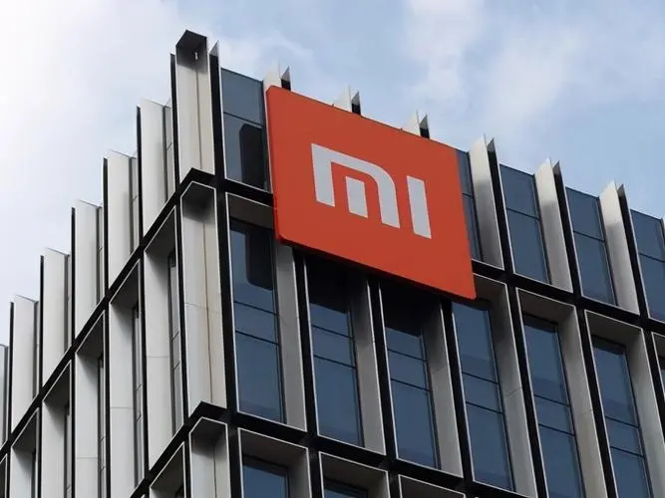
MIUI
小米品牌介绍
小米公司是一家以智能手机、智能硬件以及智慧生活等电子消费品产业集群下的智能产品制造业公司，是由董事长雷军创办于2010年4月，起因是雷军和其他合作伙伴一起喝了碗小米粥后，就起名为小米公司。
MIUI
2011年小米公司旗下产品正式出现在受众视线：MIUI、米聊、小米手机。同年小米1手机第一次在网上售卖，就被一抢而空，创下5分钟30万台的非凡成绩。正是因为小米1手机大卖，使得小米手机在国产手机中脱颖而出，占据国货之光的手机市场。随后，小米手机理念不断创新，首次在全世界提出全面屏的设想，小米设计出第一部全面屏手机，引发世界热议，掀起全面屏的手机潮流。从小米1到小米MIX再到如今的小米14，小米手机系统不断更新换代，颜色种类丰富多样，外观更加精致，与众不同。

Slide 12
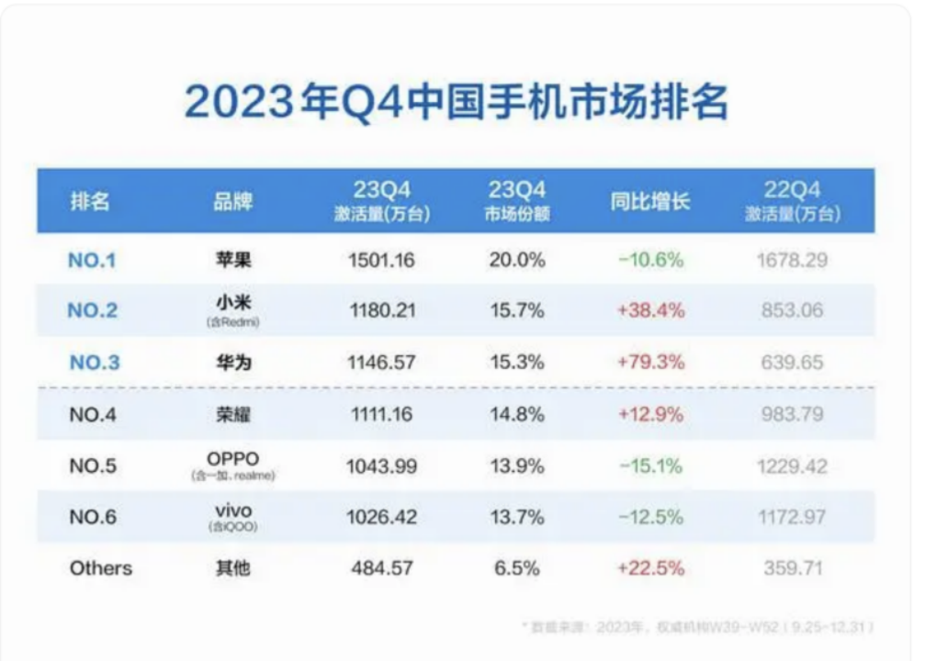
MIUI
市场占有额
根据BCI公布的2023年11月份销量数据，苹果的中国高端手机市场的份额被抢，小米市场份额达到了18.3%，重回国产品牌第一。小米通过提供更高的性价比、更好的性能、更新的系统和更广的生态，吸引了大量的原苹果用户，尤其是那些对苹果感到厌倦、想要尝试新鲜事物的用户。
MIUI
在2023年第四季度中国手机市场上，苹果以1501.16万台激活量位列第一。与此同时，小米手机销量暴涨38%登顶国产第一、总排名第二。

Slide 13
MIUI
小米公司发展历程
0
1
2010年，小米公司决定通过“MIUI”系统间接进入手机市场试水，一举吸引50万发烧友的支持。
2011年，小米公司向市场推出它的第一款手机，1999元价位的手机配置与当时市场上4000元+价位手机配置相同，一战树立小米高性价比形象，小米公司同时提出“为发烧而生”口号，将公司主要产品定位发烧友极客。
02
MIUI
2013年，小米公司推出红米品牌手机，该品牌手机定位中低端机市场，在该价位延续小米手机高性价比的形象，成为客户购买该价位手机的不二之选。
03
04
2016年10月，小米推出高端手机“小米MIX”系列，最高定价大3999元，进军高端手机市场，试图扭转客户心中小米手机廉价形象。
05
2019年雷军宣布小米手机放弃性价比路线，冲击高端对标华为苹果，23年宣布即将小米推出全端自研系统MIOS

Slide 14
DIGITECH LEADERS
让每个人都能享受到科技的乐趣！
01
04 营销策略

Slide 15
MIUI
+
社区营销——打好阵地战
网络社区营销是网络营销主要营销手段之一，社区就是把具有共同兴趣的访问者集中到一个虚拟空间，达到成员相互沟通的目的，从而达到商品的营销效果。
2011年，那时还没有小米手机，MIUI就已经火爆整个手机圈，他是国内第一个对安卓进行深度优化、定制开发的手机系统。当时大家买新手机时，都要看他值不支持刷miui。Miui以一个社区论坛的形式供用户留言反馈，并开创了“橙色星期五”——根据用户的反馈，miui系统每周五集中更新，因此被称为活的手机系统。 这种社区营销方式成本低，miui系统用户从2010。发布时的100人到2011年就增加到50万发烧友，生动诠释了如何花小钱办大事。Miui的营销成功，也成功为小米手机的成功铺好了路。2011年小米1手机发布时，50万发烧友沸腾，成功将小米手机带出圈。 到了现在，小米仍然非常注重社区营销——小米社区。小米创始人之一黎万强在《参与感》里提到，小米的成功在于两点，一是和用户互动，二是靠用户口碑传播。 小米的社区营销也可以叫做情感营销，注重加强用户联系、关注用户使用体验，把顾客当成终身顾客来维护与顾客的关系，从而实现用户留存和增长。
MIUI

Slide 16
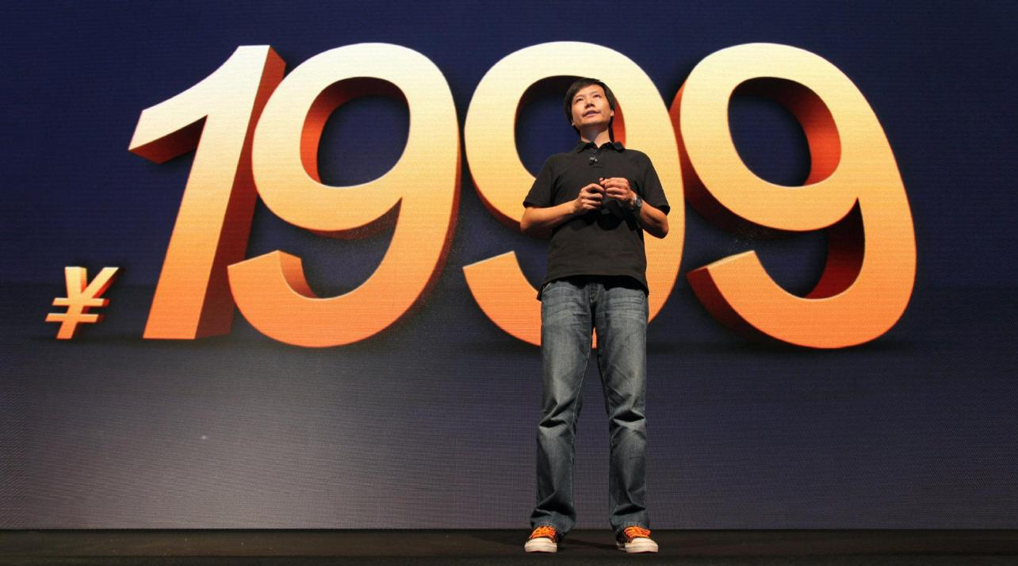
MIUI
+
饥饿营销——饥饿营销的鼻祖
产品定位和定价策略
小米刚刚进入手机市场时，选择了与当时市场主流手机相比价格更为亲民的定价策略。这一定价策略打破了传统的高价手机市场格局，吸引了更多的消费者目光。
限量销售
小米采取了限量销售的方式，小米1刚开始只发售30万台，这种方式制造了一种紧张感和稀缺性，激发了消费者的购买欲望。
MIUI
（3）线上销售渠道
D2C模式——DirecttoConsumer，小米主要通过线上渠道销售产品，这不仅能够降低销售成本，还能够更好地控制产品的供应和销售节奏，从而更好地实施饥饿营销策略。

Slide 17
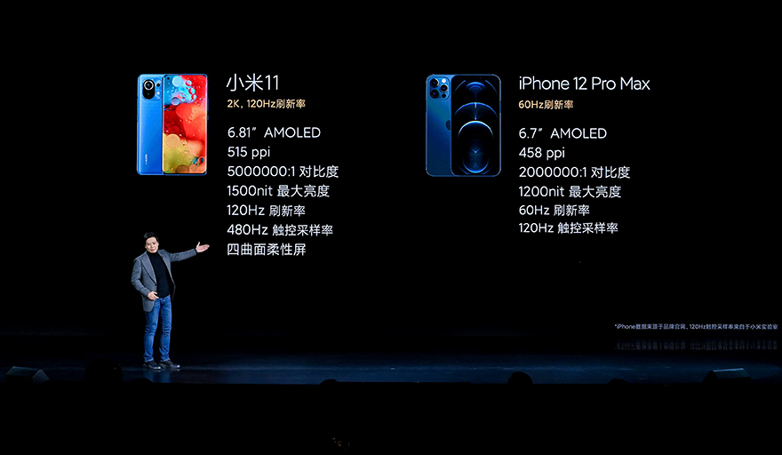
MIUI
+
饥饿营销——饥饿营销的鼻祖
产品特色和口碑
小米致力于打造高性价比的产品，并注重用户体验和口碑。他们推出的产品具有不错的性能和功能，同时价格相对较低，这使得消费者更加愿意尝试和购买。
MIUI

Slide 18
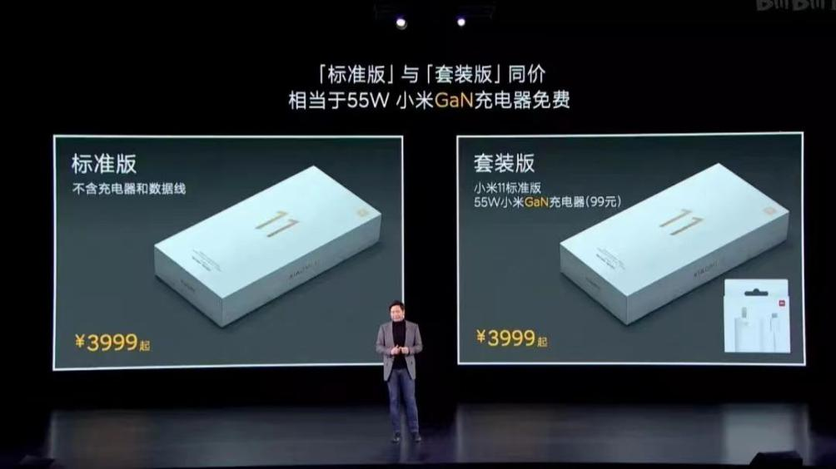
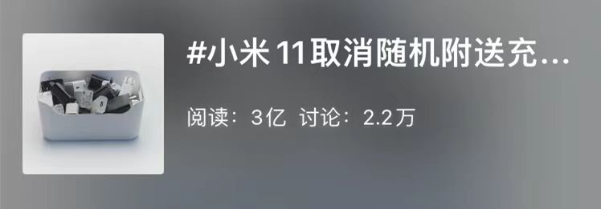
MIUI
+
饥饿营销——饥饿营销的鼻祖
社交营销
小米利用微博和口碑营销来提高产品的曝光度和影响力。他们通过社交媒体平台发布产品信息、用户评价等内容，引发了消费者的讨论和关注，进而增加了产品的吸引力。
因此，小米成功地实施了饥饿营销策略，吸引了大量消费者的关注和购买。这种策略不仅推动了小米品牌的发展，也为后来其他品牌的营销提供了借鉴和参考。
话题营销 当苹果在发布iPhone12时宣布不再随机附赠充电器时，国内消费者对于苹果这种打着环保旗号，实则节约成本的方式就颇有微词。但更让国内消费者没想到的是，雷军也在12月26日表示：“为了响应科技环保的号召，小米11决定取消附送充电器。”
MIUI
不出所料，网友们对雷军的说辞并不买账，小米也因此被骂上了微博热搜，相关话题更是达到3亿阅读和2.2万的讨论。
但线上发布会当天，这件事却出现了大反转。雷军在发布会现场表示，小米11在上架后会提供「标准版」和「套装版」2个版本，售价均为3999元起，「标准版」为了环保不含充电器和数据线，而「套装版」内含一个价值99元的小米充电器，用户可以自行选择购买任一版本。

Slide 19
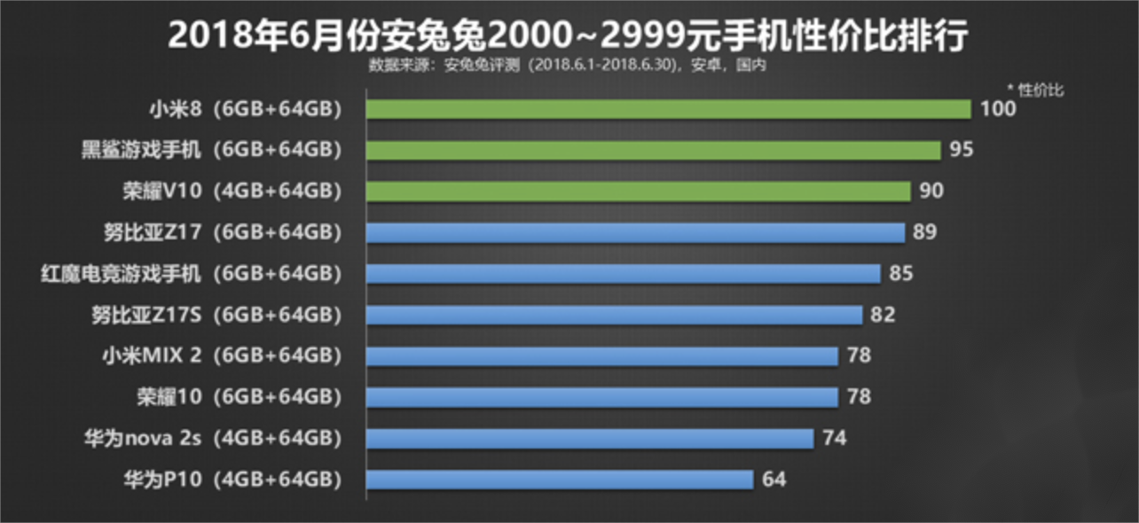

MIUI
+
产品营销——打铁还需自身硬
以极致性价比和创新力引领智能手机市场
高性价比定位
结合极具竞争力的价格与高端配置
产品线分化与定价策略调整
MIUI

Slide 20
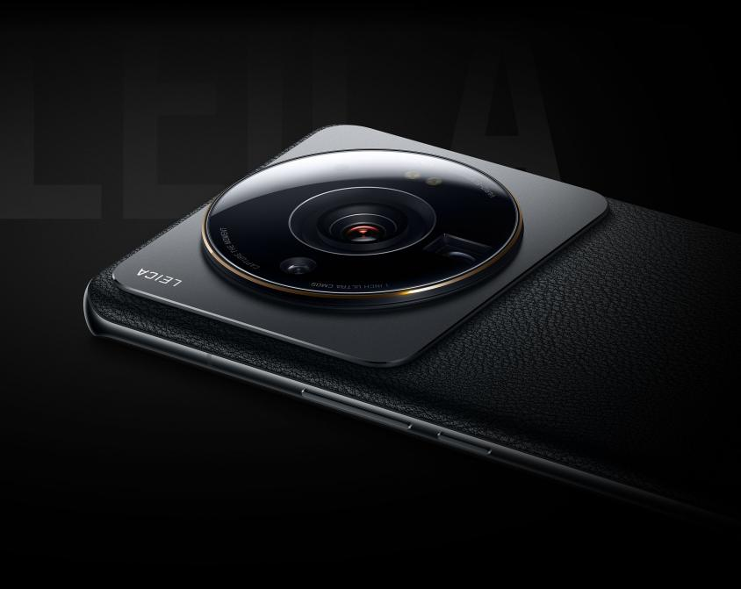
MIUI
+
产品营销——打铁还需自身硬
融汇科技精粹，携手顶尖设计，借势大型活动，铸就概念领导品牌
积极参与科技创新
率先采用了全面屏设计，颠覆了传统手机屏幕形态
联合知名设计师和品牌
MIUI
与法国时尚品牌爱马仕合作推出的小米MIX2SHermès
与日本相机品牌徕卡合作推出的小米12S系列
这样的合作不仅能引入外部创新思维，提升产品设计的层次感和艺术感，也能借助合作伙伴的影响力提升小米品牌在设计和创新领域的声望。

Slide 21
MIUI
+
产品营销——打铁还需自身硬
以极致性价比和创新力引领智能手机市场
举办科技发布会和参与展会
利用CES、MWC等平台首发或展示其概念产品和技术成果，吸引全球媒体和行业专家的关注，赢得权威认可和媒体报道，提升品牌在全球范围内的影响力。
概念产品发布
MIUI
定期发布概念手机或技术演示，如小米MIXAlpha、小米折叠屏概念机等，这些产品往往集成最前沿的技术和设计理念，如超窄边框、极高屏占比、新型显示技术（如环绕屏、折叠屏）、新型材料（如陶瓷机身）、独特的交互方式等。部分概念产品可能并不立即投入大规模商业化生产，但它们作为技术预演和品牌宣传工具，能够引发业界关注，塑造小米作为技术创新领导者的形象。

Slide 22
MIUI
+
产品营销——打铁还需自身硬
小米手机宣传攻势：美学叙事、参数解读、价格悬念与预热艺术
高强度信息轰炸
小米手机会在产品发布前进行高强度的信息轰炸，通过官方网站、社交媒体、媒体报道等渠道，持续发布产品信息，吊起消费者的胃口。
颜值展示与设计故事
MIUI
外观设计：小米在产品发布前，会通过官方海报、渲染图、预热视频等形式，精心展示新机的外观设计，突出其独特的美学风格、材质工艺、色彩搭配以及标志性元素（如摄像头排列、按键布局等），以吸引消费者对产品外观的视觉兴趣。
设计背后的理念和故事：如采用环保材料、遵循人体工学原则、融合艺术灵感等，提升产品的文化内涵和情感价值。

Slide 23
MIUI
+
产品营销——打铁还需自身硬
小米手机宣传攻势：美学叙事、参数解读、价格悬念与预热艺术
参数揭示与技术解读
硬件规格：小米会在预热阶段逐步公布新机的关键硬件参数
软件优化与特色功能：介绍系统层面的创新功能、软件优化以及独家技术应用，展现小米在软硬件一体化方面的综合实力。
价格悬念与预期管理
MIUI
价格暗示：小米在预热期间，可能会通过高管访谈、社交媒体互动、官方问答等形式，释放关于新机定价的线索，如强调高性价比的传统、暗示价格惊喜、对比历史机型定价等，吊足消费者的胃口。
价格揭晓：在发布会现场或线上直播中，小米通常会以戏剧化的方式揭晓最终售价，如通过与竞品对比、回顾历代产品价格走势、强调研发投入与成本控制等，强化消费者对小米产品高性价比的认知。

Slide 24
MIUI
+
产品营销——打铁还需自身硬
多元推广、品牌精神塑造与社交媒体互动
多元推广
利用社交媒体平台进行概念产品的预告、揭秘和讨论，通过直播发布会、互动话题、短视频等形式，吸引大量网友参与，形成热烈的社会化传播效应。
品牌精神
MIUI
强调其“为发烧而生”的品牌精神，传达出对技术热爱、追求极致用户体验的价值观。通过讲述如何将尖端科技转化为消费者可触及的产品，以及如何通过创新设计打破常规，小米塑造了一个勇于挑战、富有创造力的品牌形象。
社交媒体互动
用社交媒体平台，发起话题讨论、有奖猜测、用户投票等活动，鼓励粉丝和潜在消费者积极参与产品预热，增强他们对新机发布的期待感和归属感。 小米有时会与热门IP、影视作品、体育赛事等进行跨界合作，或者邀请当红明星担任产品代言人，通过联名定制版、明星同款、明星直播互动等方式，扩大新机在不同圈层的影响力。

Slide 25
DIGITECH LEADERS
让每个人都能享受到科技的乐趣！
01
05 营销缺点

Slide 26
产品定位过低，影响小米品牌高端形象塑造
+
1
初期策略成效
2
3
用户认知固化
4
长期影响反思
购买决策影响
小米以“价格亲民”路线开局，有效吸引大量米粉，短期内带来经济效益，利于初期市场开拓与薄利多销。
低价策略仅带来短期利益，对品牌形象塑造产生负面影响。初期定位虽适于抢占市场，但随着小米成长为国货前列，不利于高端形象塑造。
价格亲民路线深入人心，导致消费者对小米形成低端、廉价刻板印象，不利于品牌高端化进程。
用户在选购高端机型时，倾向于选择苹果、华为、三星等品牌，小米被视为过渡选择，高端形象未能在用户心中扎根。
小米手机初期价格亲民策略虽助力市场拓展，但长期下来制约了高端品牌形象的塑造，形成用户心中的低端印象，导致在高端市场竞争中处于不利地位。

Slide 27
核心技术缺失，影响小米品牌质量提高
+
1
2
“发烧级”定位遭遇
现实挑战
3
处理器依赖与创新
短板
4
5G时代机遇与挑战并存
核心技术问题凸显
小米虽已进入国产手机品牌前列，但核心技术缺失成为制约品牌质量提升的关键因素。
小米早期以“发烧级”为品牌定位，口号深入人心，但实际产品出现发热严重、黑屏死机等问题，用户体验受损。
小米依赖高通骁龙处理器，缺乏自主研发，与华为（自主研发麒麟处理器、系统完善）相比，创新科技能力存在差距。
技术迭代背景下，小米面临提升科技能力、抓住5G机遇、应对行业挑战的迫切需求。
小米手机核心技术缺失对其品牌质量提升构成显著阻碍，初期“发烧级”定位遭遇产品问题反噬，与华为等品牌相比在创新与自主研发上存在不足。面对5G时代的变革，小米亟需提升科技能力以应对挑战、抓住机遇，推动品牌质量提升。

Slide 28
营销方式单调，影响小米品牌美誉度形成
+
1
2
3
4
传统营销模式局限
“饥饿营销”初期成效
“饥饿营销”长期效应
线上线下营销失衡
机构设置简陋，营销方式单一且缺乏创新，导致营销管理水平低下，影响效能发挥。
小米手机凭借“饥饿营销”策略破圈，成功玩转受众心理，迅速提升品牌知名度与价值，成为国产手机焦点。
过度依赖“饥饿营销”导致受众疲劳，对品牌产生负面情绪。官网抢购虽一度引发新鲜感，但长期供不应求使消费者转向竞品，形成口碑差评。
小米过度侧重线上营销，线下实体店稀少，售后服务不足，导致用户需求无法及时满足，引发抱怨与口碑下滑。
小米手机曾以“饥饿营销”策略取得显著成效，但过度依赖导致受众疲劳，口碑下降。同时，线上线下营销失衡，线下服务短板明显，影响品牌美誉度塑造与传播。小米需调整营销策略，平衡线上线下，提升服务质量，以维护并提升品牌声誉。

Slide 29
DIGITECH LEADERS
让每个人都能享受到科技的乐趣！
01
06 其他品牌对比

Slide 30
MIUI
SWOT分析
优势（S）
劣势（W）
1.管理团队整体能力较强
2.小米公司供应链较为完整，协同效率高
3.企业市场形象较好，用户忠诚度较高
4.财务指标良好
5.服务态度好，综合素质高
1.自主研发能力有待提升，技术积累不够
2.对单一智能手机业务存在依赖
3.单纯线上销售渠道不可持续
4.高性价比的局限性
5.用户数据和隐私保护有待加强
MIUI
机会（O）
威胁（T）
1.法律体系健全，政策扶持优势明显
2.经济增速稳定，电信基建投入增长迅速
3.社会文化环境提供有利条件
4.信息技术迅速发展，加快提升网络传输速率
5.全球市场容量持续扩大，国际化战略稳步推进
1.行业竞争日趋激烈，硬件制造毛利率低
2.技术更新迭代迅速
3.逐渐崛起的竞争者进入市场
4.购买者的议价能力
5.人力与原材料成本的上升

Slide 31
MIUI
SWOT分析
增长型战略（SO）
扭转型战略（WO）
抓住数字经济下行业发展机遇，加强研发投入，依托自身成熟的产品体系，发挥品牌效应，降低生产运营成本，增强产品吸引力，优化营销策略,聚焦“手机×AloT”多元化发展战略。
增加手机市场份额和竞争力，加强芯片等技术的研发，确保供应链的自主可控，增强对上下游供应链企业的控制，做好内部供应链管控， 持续做好数据保护
MIUI
多元经营战略（ST）
防御性战略威胁（WT）
利用现有的产品、资金和用户群优势，不断强化市场地位。控制成本，积极和行业 内其他企业建立战略联盟
巩固现有市场，专注国内市场，减少海外市场投入，加强员工的合规培训，建立有效的管理机制，减少多元化业务投入；做好内部管控， 强化供应链稳定性

Slide 32
MIUI
SWOT分析
MIUI
根据表得出结论，目前在数字经济发展的大环境下，智能制造企业和互联网行业均迎来了发展的黄金阶段，小米公司可以借助外部机遇，以市场需求为导向，依靠成熟的供应链和已有的产品体系，加强线上线下营销渠道建设，严格控制成本，注重客户隐私数据保护，提升产品的技术含量和利润附加值。

Slide 33
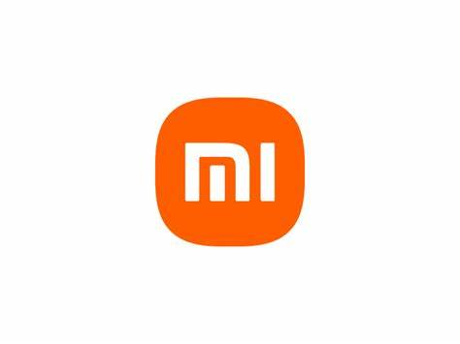

与友商对比——以苹果为例
技术实力与产品特性对比
核心技术
核心技术
依赖高通处理器，定制化与集成度不及苹果；MIUI系统功能丰富，但纯净度与稳定性与iOS有差距。
自研A系列芯片，性能卓越，功耗控制出色；iOS系统封闭、优化，软硬件一体化程度高。
创新技术
创新技术
在某些领域有创新（如全面屏、折叠屏），但整体创新影响力与苹果相比略逊。
引领行业创新（Face ID、ProMotion、MagSafe等），展现强大研发实力与前瞻性。
设计与工艺
设计与工艺
设计风格多样，部分高端型号工艺优良，整体与苹果顶级工艺存在一定差距。
简约、优雅设计风格，采用高端材质，工艺精良，防水防尘性能优异。

Slide 34
与友商对比——以苹果为例
品牌影响力与市场定位对比
品牌价值
品牌价值
以高性价比和亲民形象著称，品牌高端化建设中；早期吸引科技爱好者，现向高端市场迈进。
全球最具价值品牌之一，象征高端、时尚与科技前沿，享有极高品牌忠诚度。
市场定位
市场定位
产品线覆盖广泛，满足不同消费层级需求，尤其面向年轻、追求性价比用户。
定位高端市场，价格较高，瞄准追求品质、愿意为创新技术与优质体验付费的消费者。

Slide 35
与友商对比——以苹果为例
网络营销对比
营销策略
营销策略
活跃且多元化，利用社交媒体、KOL合作、粉丝经济、话题营销制造声势；发布会风格热烈，采用“饥饿营销”；线上销售渠道强大。
低调奢华，强调产品展示与故事叙述，通过发布会、高质量广告、艺术家合作塑造高级感；网络营销以官方网站、社交媒体官方账号、电子邮件订阅为主，较少依赖促销活动。
社交媒体与社区
社交媒体与社区
社交媒体平台上粉丝众多，互动频繁；小米社区活跃，用户参与产品讨论、反馈，形成强用户黏性和口碑传播。
社交媒体活跃度适中，发布产品资讯、用户故事；苹果社区围绕零售店和官方支持论坛，用户粘性高。

Slide 36

与友商对比——以苹果为例
小米网络营销优势
强大的粉丝凝聚力
对比启示
丰富的内容营销
多元化营销手段
小米应借鉴苹果在品牌高端化、营销创新及线下服务方面的经验，提升品牌形象，创新营销手法，强化线下服务与体验。
同时，小米应继续发挥自身网络营销优势，深化用户关系，提升技术自主性，平衡线上线下营销，以适应市场变化，巩固并提升品牌地位。
高效的电商平台
高度的用户参与
广泛的社交网络影响力
小米网络营销劣势
营销创新需求
品牌高端化挑战
线下与售后服务短板

Slide 37
DIGITECH LEADERS
让每个人都能享受到科技的乐趣！
01
07 总结展望

Slide 38
MIUI
传奇之路与独特市场攻势
1.传奇市场策略
小米以独树一帜的营销策略在智能手机市场创造辉煌，成为饥饿营销鼻祖。
2.雷军影响力
雷军以其人格魅力与品牌深度绑定，赋予小米社会责任感，个人品牌价值转化为企业竞争优势。
MIUI
3.营销与个人风格融合
小米营销策略与雷军个人风格交织，构建独特市场攻势，精准把握消费者需求，塑造产品价值，通过互联网平台高效拓展市场。
4.市场逆袭与行业影响
小米通过网络营销创新（事件营销、饥饿营销、社交媒体营销），对竞争对手构成压力，引发业界对小米营销能力的高度认可与敬畏。

Slide 39
MIUI
机遇与挑战并存，面向未来战略调整
有利市场环境
政策扶持、经济发展、社会变迁与技术革新共同为小米成长提供沃土。政治稳定、政策支持、消费升级、新技术接纳与智能手机普及为小米提供了广阔市场与潜在客户。
现存问题与挑战
品牌形象定位低端固化，核心技术依赖，缺乏自主研发，与华为等品牌相比存在差距。
未来战略重点
a) 加大技术研发：聚焦处理器等关键技术领域，提升自主创新能力，缩小与行业领军者的差距。
b) 强化线下与服务：优化线下布局，提升服务体系，改善用户体验，巩固口碑，增强品牌忠诚度。
MIUI

Slide 40
DIGITECH LEADERS
让每个人都能享受到科技的乐趣！
01
08 参考文献

Slide 41
MIUI
[1]杨锦.数字经济下小米公司高质量发展战略研究[J].现代营销(下旬刊),2023(09):101103.DOI:10.19932/j.cnki.221256/F.2023.09.101.
[2]徐佳瑞.浅析小米手机品牌营销策略[J].商场现代化,2022(03):4345.DOI:10.14013/j.cnki.scxdh.2022.03.026.
[3]邢晨阳.国际企业营销策略分析——基于小米手机在印度市场营销策略研究[J].现代营销(下旬刊),2023,(06):3436.DOI:10.19932/j.cnki.221256/F.2023.06.034.
[4]田中一.小米高端智能手机营销现状及优化策略[J].合作经济与科技,2023,(02):6769.DOI:10.13665/j.cnki.hzjjykj.2023.02.055.
[5]小米手机定价策略研究|毕业论文: https://www.sbvv.cn/chachong/13810.html
[6]W（01810）：创新的营销策略为小米手机带来成功: https://pdf.dfcfw.com/pdf/H3_AP202005291380561993_1.pdf
[7]小米高端智能手机营销现状及优化策略合作经济与科技: http://www.jjykj.com/view202105050505.asp?nid=13842
[8]小米手机网络营销策略分析(小米手机成功背后的营销策略分析)鸟哥笔记: https://www.niaogebiji.com/article5969711.html
[9]小米手机营销策略分析|MBA智库文档: https://zhuanlan.zhihu.com/p/31325592
[10]小米手机的营销策略分析知乎: https://zhuanlan.zhihu.com/p/31687743
MIUI

Slide 42
小米的营销之路
让每个人都能享受到科技的乐趣
感谢聆听
Mi XDU

